Slide 1

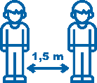


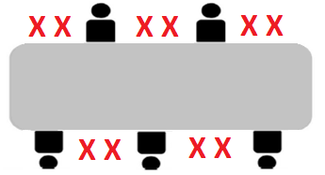

Continua la situació d’excepcionalitat derivada de la pandèmia del Coronavirus SARS-COV-2
COVID-19: Mesures de protecció personal
La forma òptima de prevenir la transmissió de SARS-CoV-2 és respectar de totes les mesures preventives.
Respectar la distància de seguretat recomanada per les autoritats sanitàries (mínim 1,5 metres), encara que és preferible mantenir els 2 m sempre que sigui possible.
Ús obligatori i correcte de mascareta durant tota la jornada laboral.
Rentat de les mans freqüent.
Evitar la salutació amb contacte físic.
No menjar ni beure en les zones que no estiguin habilitades per a aquesta finalitat.
En cafeteria / menjadors / relax:
  No asseure's un enfront de l'altre. Respectar la senyalització de les taules.
  Neteja i desinfecció de les taules, amb el desinfectant habilitat per a tal fi.
  Rentar-se les mans abans i després de l'estada en el menjador.
  Romandre amb la mascareta fins al moment de menjar i immediatament després.
Posar-se en contacte amb salut laboral si:
  Presenteu simptomatologia compatible amb la COVID-19 (tos, febre, dificultat en respirar, etc.)
  Si has estat en contacte estret amb un cas COVID-19
Us deixem el enllaç a l’extranet amb tota la informació de protecció enfront del COVID-19 per a professionals de BSA: https://www.bsa.cat/ca/COVID19/mesures-de-proteccio (amb usuari i contranseya de sistema). També disponible a l’apartat Notícies de la bs@net
Icones www.flaticon.com
Gràcies per la vostra col·laboració i responsabilitat - www.bsa.cat
HMB – 28 Desembre 2021
Notes:
<número>

